Slide 1




Poslovna inteligencija
Duboke neuronske mreže
Vježbe
BAS4SC
Business Analytics Skills
for the Future-proofs Supply Chains
Project number – 2022-1-PL01-KA220-HED-000088856

Slide 2
Sadržaj
Što je strojno učenje?
Temelji i teorijske postavke ML
Studija slučaja: Klasifikacija znamenki s MNIST
Kako to riješiti: Paketi za korištenje
Postupak koji treba slijediti

Slide 3
Što je strojno učenje?
Machine learning is a subset of artificial intelligence (AI) that involves the development of algorithms and statistical models that enable computers to perform tasks without being explicitly programmed for those tasks. The primary goal of machine learning is to enable computers to learn from data and improve their performance over time without human intervention.
ML arises from this question: could a computer go beyond "what we know how to order it to perform" and learn on its own how to perform a specified task? Could a computer surprise us? Rather than programmers crafting data-processing rules by hand, could a computer automatically learn these rules by looking at data?

Slide 4
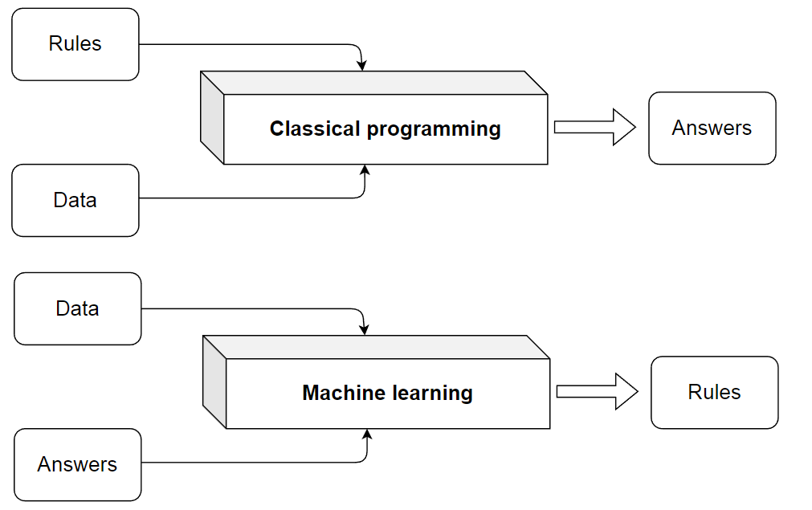
Što je strojno učenje?
Slika. Treniranje kod klasičnog programiranja u odnosu na strojno učenje (Chollet, 2021).

Slide 5
Temelji i teorijske postavke ML-a
Integracija strojnog učenja u poslovnu inteligenciju (BI) promijenila je donošenje odluka.
ML ukorijenjen u matematici, posebno statistici.
Rasprava: Je li ML područje matematike ili dio statistike?
ML algoritmi često djeluju izvan tradicionalnih matematičkih granica.
ML vitalan u BI-u za pretprocesiranje podataka, rudarenje i primjenu uvida.
ML poboljšava donošenje odluka u organizacijama.
Integracija ML-a u BI radne procese za djelotvorne uvide.
Premošćivanje matematike i prakse u ML-u za učinkovit BI.
Strategije za optimizaciju ML algoritama za BI aplikacije u stvarnom svijetu.
Važnost korištenja ML izlaza u donošenju odluka.

Slide 6
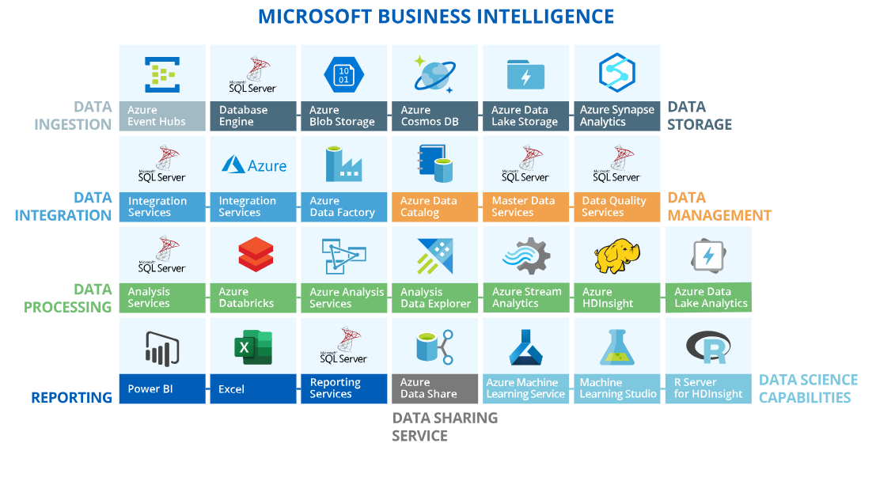
Poslovna inteligencija i ML u SC-ovima
Figure. Arhitektura Microsoft business intelligence
Prilagođeno prema https://www.scnsoft.com/services/business-intelligence/microsoft

Slide 7
Poslovna inteligencija i ML u SC-ovima
Poslovna inteligencija (BI) u SC-ovima uključuje donošenje zaključaka o promatranim procesima na temelju modeliranja podataka.
Uključivanje matematike: BI se uvelike oslanja na statistiku, ali također koristi operacijsko istraživanje, linearnu algebru, neizrazitu logiku, numeričku optimizaciju, metaheuristiku itd.
Tehnologije u nastajanju: Nove disruptivne tehnologije kao što su strojno učenje, umjetna inteligencija, digitalni blizanci, smartizacija, živi laboratoriji itd., dobivaju na važnosti u analizi podataka i donošenju zaključaka.
Nedostatak strogih procedura: radnim procesima BI i ML nedostaje stroga organizacija, ali se oslanjaju na uspješne smjernice iz prakse i literature.
Različiti postupci: BI postupci razlikuju se ovisno o korištenom softveru. Na primjer, Microsoftov paket Business Intelligence nudi alate za unos podataka, pohranu, integraciju, upravljanje, obradu, izvješćivanje, dijeljenje i znanost o podacima.
Ponuđeni alati: Microsoftov BI paket pruža alate za različite zadatke, uključujući unos podataka, pohranu, integraciju, upravljanje, obradu, izvješćivanje, dijeljenje i znanost o podacima.

Slide 8
Studija slučaja: klasifikacija znamenki uz MNIST
U ovoj studiji slučaja usredotočili smo se na problem klasifikacije znamenki pomoću skupa podataka MNIST, često korištenog mjerila u strojnom učenju, posebno u područjima kao što je logistika gdje je automatsko prepoznavanje poštanskog broja ključno za učinkovite isporuke.
Što je MNIST?
Skup podataka MNIST-a (Modificirani nacionalni institut za standarde i tehnologiju) sastoji se od 70 000 slika rukom pisanih znamenki, svaka označena odgovarajućom znamenkom (0-9). Skup podataka podijeljen je na 60 000 slika za obuku i 10 000 slika za testiranje. Svaka slika ima 28 x 28 piksela, što predstavlja malu, u sivim tonovima i centriranu rukom napisanu znamenku. Cilj je osposobiti model koji može prepoznati te znamenke i ispravno ih klasificirati.

Slide 9
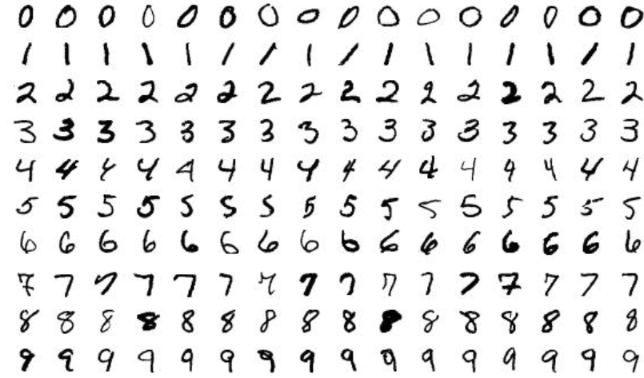
Studija slučaja: klasifikacija znamenki uz MNIST

Slide 10
Kako ga riješiti?
Kako bismo riješili ovaj problem, koristit ćemo sljedeće pakete ključeva u R:
  keras: API za neuronske mreže visoke razine koji radi povrh TensorFlowa. Pruža jednostavne i jednostavne metode za izgradnju modela dubokog učenja.
  tensorflow: temeljna pozadina za Keras, pruža moćne alate za obuku modela i računanje.
  reticulate: paket koji omogućuje jednostavnu integraciju između R-a i Pythona, neophodan za učinkovito korištenje TensorFlow-a.
Ovi nam paketi omogućuju učinkovitu implementaciju modela dubinskog učenja kao što su neuronske mreže s unaprijednim praćenjem (DNN) i konvolucijske neuronske mreže (CNN) za klasifikaciju znamenki.

Slide 11
Koraci
Za rješavanje problema MNIST klasifikacije, opći postupak je sljedeći:
Učitaj i pretprocesiraj podatke:
  Učitajte skup podataka MNIST pomoću funkcije dataset_mnist() tvrtke Keras.
  Preoblikujte slike u vektore (784-dimenzionalne) budući da model očekuje ravan unos.
  Normalizirajte vrijednosti piksela na raspon između 0 i 1 za bolju izvedbu.
  One-hot kodirajte oznake kako bi odgovarale izlaznom formatu mreže.
Definiraj model:
Izgradite duboku neuronsku mrežu koristeći Kerasovu funkciju keras_model_sequential().
Dodajte guste slojeve s ReLU aktivacijom za skrivene slojeve i softmax aktivacijom za izlazni sloj, što je prikladno za višeklasnu klasifikaciju.

Slide 12
Koraci
Kompiliraj model:
Koristite funkciju gubitka categorical_crossentropy, koja je standardna za probleme klasifikacije više klasa.
Odaberite optimizator (npr. RMSprop) za ažuriranje težine modela tijekom treninga.
Treniriraj model:
  Trenirajte model pomoću skupa podataka za obuku, obično koristeći 80% podataka za obuku i 20% za provjeru valjanosti.
  Pratite metrike izvedbe kao što je točnost kako biste procijenili koliko dobro model uči.

Slide 13
Koraci
Evaluirajte model:
  Nakon obuke, procijenite izvedbu modela na testnom skupu kako biste utvrdili koliko se dobro generalizira na nove, neviđene podatke.
Intepretirajte rezultate:
  Vizualizirajte gubitak i točnost obuke i validacije tijekom epoha.
  Koristite uvježbani model za predviđanje novih slika i analizu rezultata.

Slide 14
Sažetak
Problem MNIST nudi vrijedan uvid u obuku modela dubokog učenja za klasifikaciju slika.
Proces uključuje ključne zadatke kao što su pretprocesiranje podataka, izgradnja modela, obuka, evaluacija i tumačenje, što su ključne vještine za svakoga tko radi sa strojnim učenjem u logistici ili drugim stvarnim aplikacijama.

Slide 15
Hvala na pažnji!

